Slide 1
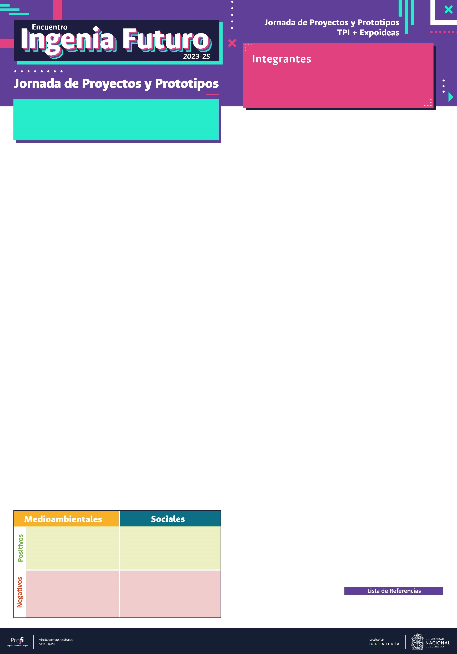




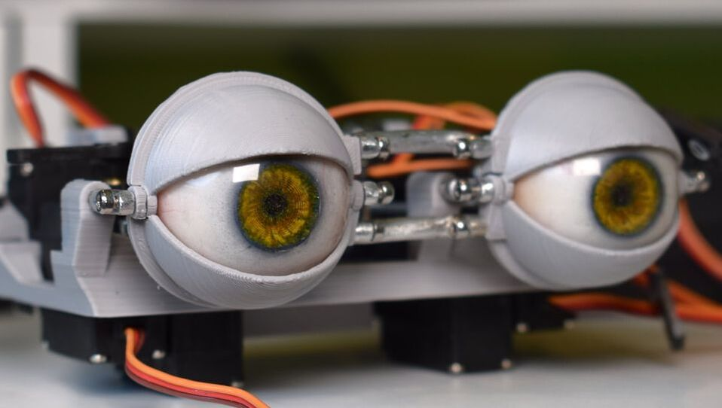




Taller de Ingeniería Electrónica
Johnny German Cubides Castro
jgcubidesc@unal.edu.co
Juan Esteban Buitrago Carrero jbuitragoca@unal.edu.co
Sebastián Ramiro Pedroza Garnica spedrozag@unal.edu.co
Cristian Andrés Rojas Carrillo crrojasca@unal.edu.co
OJO MECÁNICO
Resultados /Solución
Resultado
Introducción
Es importante destacar que “el análisis del movimiento humano se ha convertido en una herramienta de investigación y diagnóstico útil en muchas áreas clínicas y de investigación” (Lu & Chang, 2012, párr. 22), así pues, los resultados obtenidos, al presentar un sistema de visión controlado, establecen una sólida base para futuras innovaciones. Este proyecto mejora la percepción visual en la robótica, facilitando la toma de decisiones en tiempo real, optimizando la navegación autónoma e impulsando el desarrollo de dispositivos médicos avanzados en ingeniería biomédica, como cámaras endoscópicas y microscopios quirúrgicos, mejorando la precisión de procedimientos médicos. Además, en el ámbito de la biomecánica, proporciona herramientas para analizar y comprender el movimiento humano, resaltando la capacidad del Ojo Mecánico para impulsar avances notables en estas áreas interconectadas.
De la robótica, ingeniería biomédica y biomecánica, nace el Ojo Mecánico, un proyecto que permite interactuar con un sistema de visión controlado. Este proyecto aborda la necesidad de dispositivos versátiles con funciones visuales avanzadas. Sus objetivos, alineados con los Principios de Desarrollo Sostenible, buscan mejorar salud, educación, innovación e infraestructura. Más que un impulso tecnológico, el Ojo Mecánico representa una tecnología con potencial transformador.
Figura 1. Machined Eye Mechanism.
Fuente: (Nilheim Mechatronics, 2019)
Problemática
Objetivos
La carencia de dispositivos visuales avanzados en robótica y medicina impacta negativamente en el desarrollo tecnológico y contribuye a desigualdades educativas y en salud visual.
Este proyecto se enfoca en desarrollar tecnologías que imiten el comportamiento de los ojos. Busca mejorar la percepción visual de robots, innovar en dispositivos médicos y perfeccionar la biomecánica mediante sistemas de seguimiento ocular. Estos objetivos se alinean con los objetivos de Desarrollo Sostenible adoptados por las Naciones Unidas (2015), que pretenden mejorar la salud, educación, infraestructura, igualdad, urbanización sostenible y alianzas globales, haciendo referencia a los ODS 3, 4, 9 ,10 ,11 y 17.
Discusión:
Impactos
El proyecto se basa en experiencias previas, como la de Polymaker (2015) y Nilheim Mechatronics (2019), que utilizaron Arduino y placas comerciales. A diferencia, se destaca al implementar la ESP32 y una placa diseñada por el grupo de trabajo para cumplir con las exigencias del curso. Aunque se comparten resultados y propósitos, este proyecto va más allá al relacionarse con los Objetivos de Desarrollo Sostenible, buscando incursionar en áreas más amplias y específicas.
- Eficiencia energética. - Minimiza la necesidad de desplazamientos físicos. - Fomenta el desarrollo de tecnologías sostenibles.
- contribuye al desarrollo de infraestructuras tecnológicas avanzadas
- mejora la calidad de la educación en ciencias y medicina.
- Contribuye a la salud ocular y al bienestar de las personas.
- Consumo de recursos para la fabricación. - Posible generación de desechos electrónicos.
- Posible reducción de empleo en ciertos sectores.
- Requiere adaptación a nuevas tecnologías, generando resistencia inicial.
- Puede generar dependencia tecnológica.

